Slide 1

Chuyên đề
KĨ NĂNG TỰ NHẬN THỨC

Slide 2

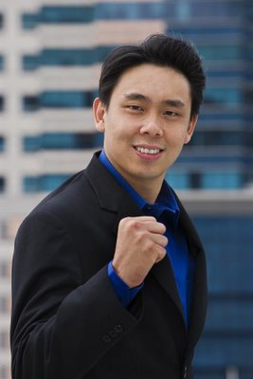
Adam khoo là một trong 25 người giàu nhất dưới 40 tuổi của Singapore, đồng thời cũng là doanh nhân thành đạt, tác giả của nhiều cuốn sách nổi tiếng. Trở thành triệu phú tay trắng làm nên ở tuổi 26 Adam Khoo sở hữu và quản lý nhiều công việc kinh doanh với tổng thu nhập hàng năm trên 30 triệu đô.
Năm lớp 3 cậu bị đuổi học và phải chuyển trường. Khi lên cấp 2, có 6 ngôi trường từ chối nhận cậu, và cuối cùng thì vào học tại một trường tệ nhất. Trong 160 học sinh thì Adam Khoo đứng thứ 10 – từ dưới lên.

Slide 3

Bước vào tuổi 13, Adam Khoo được gửi tới chương trình giáo dục dành cho những đứa trẻ tài năng được dạy bởi Ernest Wong. Từ đó trở đi, niềm tin của Adam Khoo đã thay đổi. Cậu tin rằng mình có thể làm được. Ernest Wong đã chỉ ra rằng mọi người đều có thể là một thiên tài và một nhà lãnh đạo dù có xuất phát điểm thấp

Slide 4
Ernest Wong nói rằng: “Điều duy nhất ngăn chúng ta lại là một niềm tin sai lầm và một thái độ tiêu cực”. Lời nói này đã có ảnh hưởng lớn tới Adam Khoo. Cuối cùng thì cậu cũng tin rằng nếu người khác có thể được điểm A thì cậu cũng có thể. Cậu quyết tâm trong ngắn hạn sẽ vào được trường Victoria (trường trung học tốt nhất ở Singapore), và mục tiêu dài hạn là vào trường đại học Quốc gia Singapore để học cùng những sinh viên tài năng nhất.

Slide 5
1. Kĩ năng nhận thức bản thân là gì?
“Tôi là ai? Tôi có thể làm được điều gì? Tôi có những điểm mạnh, điểm yếu như thế nào?” – Những câu hỏi được rất nhiều người từng đặt ra và luôn trăn trở để đi tìm câu trả lời đúng cho mình.

Slide 6
“Nhận thức về bản thân của một người là cơ sở nhân cách của người đó. Nó ảnh hưởng đến mọi phương diện đời sống của chính họ: khả năng học hỏi, khả năng trưởng thành và thay đổi, sự nghiệp và bạn đời. Không quá đáng khi nói rằng, nhận thức đúng về bản thân là sự chuẩn bị khả dĩ và tốt nhất cho những thành công trong cuộc sống”. (TS. Joyce Brothers).

Slide 7
Kĩ năng tự nhận thức bản thân (còn gọi là kỹ năng “Biết mình là ai”) là khả năng một người nhận biết đúng đắn rằng: mình là ai, sống trong hoàn cảnh nào, yêu thích điều gì, ghét điều gì, điểm mạnh và điểm yếu của mình ra sao, mình có thể thành công ở những lĩnh vực nào…

Slide 8
2. Tác dụng của việc xác định giá trị bản thân.
Kỹ năng biết tự nhận thức giá trị bản thân giúp chúng ta hiểu rõ bản thân mình: Đặc điểm, tính cách, thói quen, thái độ, ý kiến, cách suy nghĩ, cảm xúc, nhu cầu của chính mình, các mối quan hệ xã hội cũng như những điểm tích cực và hạn chế của bản thân.
Tự nhận thức là một kĩ năng sống cơ bản giúp con người nhìn nhận, đánh giá đúng giúp con người nhìn nhận, đánh giá đúng bản thân mình (thói quen, điểm mạnh, điểm bản thân mình (thói quen, điểm mạnh, điểm yếu, tình cảm, sở thích,...).

Slide 9
Kĩ năng nhận thức bản thân cần thiết vì:
* Nó giúp chúng ta ứng xử, hành động phù hợp với điều kiện, hoàn cảnh của mình
* Nhận ra điểm mạnh của bản thân để phát huy
* Nhận ra điểm yếu để khắc phục
* Biết rõ bản thân mình muốn gì, có những năng lực gì, gặp những khó khăn – thách thức nào… để có thể đặt mục tiêu cuộc sống cho phù hợp và khả thi.

Slide 10
PHIẾU BÀI TẬP 1.
Đặc điểm nổi bật của tôi là:
1. Đặc điểm nổi bật về ưu điểm của tôi là:
-……………………………………………………………………………………………………….…………………………….
-…………………………………………………………………………………………………….……………………………….
-……………………………………………………………………………………………………..………………………………
-……………………………………………………………………………………………………………………………………
-……………………………………………………………………………………………………………………………………..
2. Hạn chế của tôi:
-……………………………………………………………………………………………………………………………………..
-……………………………………………………………………………………………………………………………………..
-……………………………………………………………………………………………………………………………………..
-……………………………………………………………………………………………………………………………………..
3. Bạn muốn trở thành một người như thế nào:
-……………………………………………………………………………………………………………………………………..
-……………………………………………………………………………………………………………………………………
-…………………………………………………………………………………………………………………………………….
4. Làm thế nào để xây dựng thói quen tích cực:
-……………………………………………………………………………………………………………………………………..
-……………………………………………………………………………………………………………………………………..
……………………………………………………………………………………………………………………………………...

Slide 11
Chuyên đề
KĨ NĂNG TỰ NHẬN THỨC
Tiết 2

Slide 12
3. Nội dung của kĩ năng nhận thức bản thân.
Để có kĩ năng tự nhận thức bản thân, các bạn cần biết rõ:
• Trước hết trả lời câu hỏi: “Tôi là ai?”
• Bạn tự nhận thấy bản thân mình như thế nào?
• Bạn có những điểm mạnh, điểm yếu nào?
•Bạn thường chưa thành công trong những hoạt động nào?
• Mục tiêu cuộc sống của bạn là gì
Những trở ngại và thách thức đối với việc đạt mục tiêu của bạn là gì ?

Slide 13
Bạn cũng cần biết:
Người khác đánh giá về bạn ra sao ?
Sự đánh giá của bạn về bản thân mình và sự đánh giá của người khác về bạn có trùng hợp nhau không ? Có điểm gì khác biệt ?
Những điểm mạnh cần phát huy và những điểm yếu cần khắc phục của bạn là gì?
Bạn sẽ khắc phục điểm yếu của mình ra sao, ai sẽ hỗ trợ bạn…

Slide 14
- Trả lời câu hỏi: Tôi là ai?
- Tôi muốn trở thành nười như thế nào?
BƯỚC1
Viết câu trả lời ở dạng câu khẳng định

Slide 15
V
Với con người mới bạn sẽ như thế nào?
Bước 2
Với con người mới đó thì trong thực tế cuộc sống sẽ biểu hiện; hành động như thế nào ?
VD: Tôi đang là học sinh – Tôi là học sinh xuất sắc
- Học sinh xuất sắc thì phải:
+ Có phương pháp học như thế nào?
+ Ngồi học trong lớp ra sao?
+ Thái độ học tập như thế nào?
+ Về nhà dành thời gia học ra sao?
+ Cần phải từ bỏ những thói quen, sở thích nào?

Slide 16
Với tất cả những gì mình hình dung về con người ở bước 2, thì bây giờ là lúc chúng ta bắt đầu hành động, thay đổi thói que mới phù hợp với cách nhìn mới về bản thân.
Bước 3
Lưu ý:
- Đây là bước đòi hỏi sự cố gắng cao của bản thân, phải hành động quyết liệt
- Phải có tính kỷ luật vói bản thân cao

Slide 17
Lặp lại các bước 1 và bước 2 : Thường xuyên hình dung và khẳng định con người mới của mình mong muốn
Bước 4
Thời điểm để bạn tự nhận thức bản thân mình tốt nhất là buổi tối trước khi đi ngủ và sáng sớm vừa ngủ dậy, đây là thời điểm riêng tư nhất

Slide 18
Câu ngạn ngữ “Gieo suy nghĩ gặt hành động, gieo hành động gặt thói quen, gieo thói quen gặt tính cách, gieo tính cách gặt số phận”

Slide 19

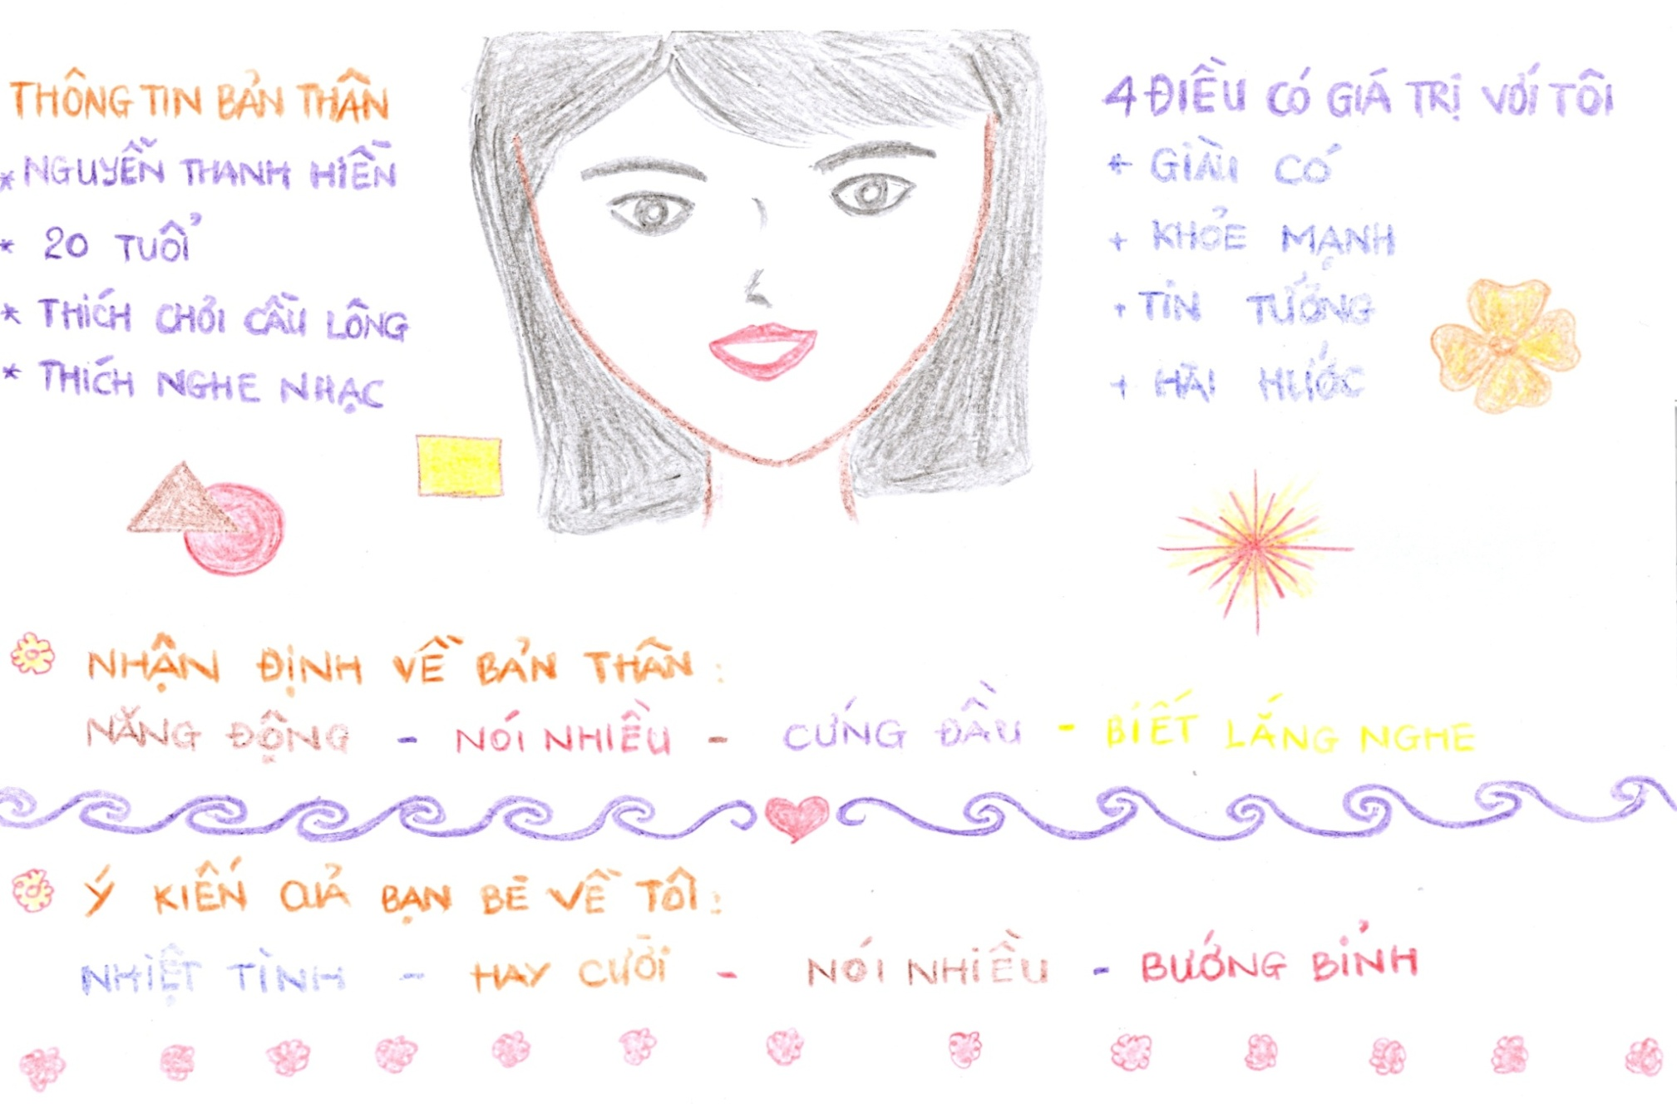
Bài tập: Phác họa chân dung cá nhân của mình

Slide 20


